Slide 1
Проект «создание Чат-бота по тру-крайму»
Группа нмм-01-23:
Чернятьева Олеся
Аветисян алина
Аполон дарья

Slide 2
введение
Тру-крайм (от англ. True Crime - "Настоящее преступление") - это жанр, который исследует реальные преступления, их расследования и последствия, представленный в книгах, документальных фильмах, сериалах и подкастах. Он часто фокусируется на деталях преступлений, мотивов преступников и психологии пострадавших.
Интерес к тру-крайму растет благодаря желанию понять мотивы преступлений, узнать детали расследований и расширить свои знания о криминальной сфере. Этот жанр помогает лучше понять сложные ситуации и социальные проблемы, связанные с преступностью.
Тру-крайм активно представлен в современном медиа-пространстве — сериалы, подкасты, книги и документальные фильмы пользуются огромной популярностью у широкой аудитории. Люди ищут правдивые истории, чтобы получить новые знания и почувствовать себя ближе к реальности
Использование чат-бота для изучения тру-крайма — это удобно, интерактивно и доступно. Такой формат позволяет получать информацию быстро, задавать вопросы и получать персонализированные рекомендации в любое время.

Slide 3
Цели и задачи проекта
Цель:
Создать бота, который помогает пользователям находить информацию о тру-крайме в разных форматах.
Задачи:
Предоставлять подборки сериалов, книг, биографий преступников.
Обеспечить удобный интерфейс (кнопки, категории).
Реализовать отправку медиа (фото, PDF).

Slide 4
Функционал бота
Основные команды:
/start — запуск бота, главное меню.
Категории:
Сериалы/фильмы (описание + ссылка + постер).
Книги (описание + ссылка + обложка).
Биографии (PDF-файлы с историями преступников).

Slide 5
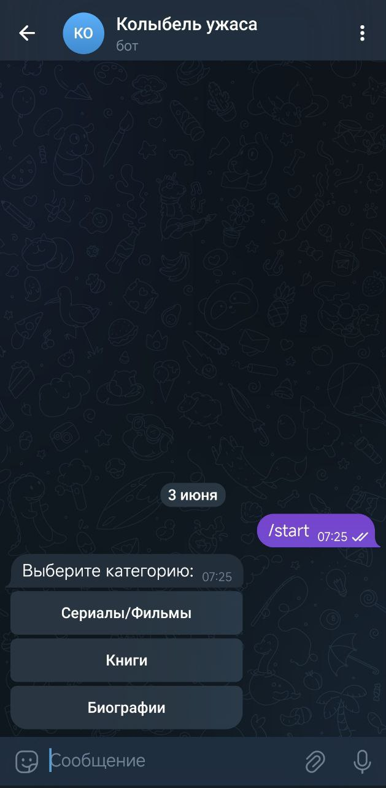
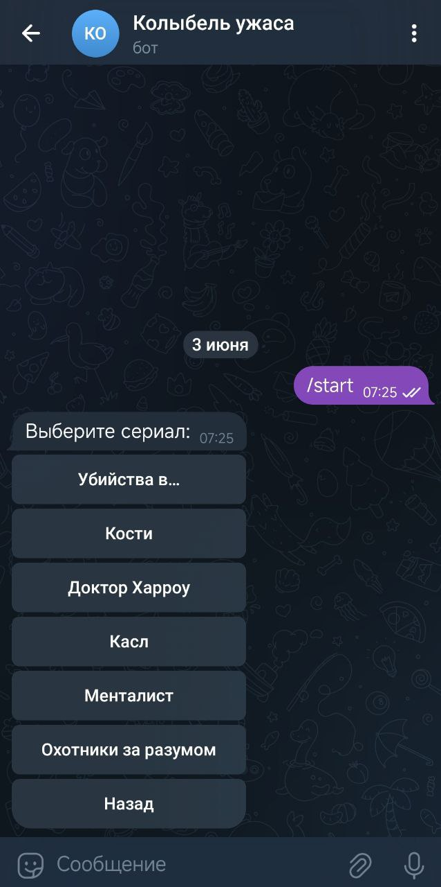
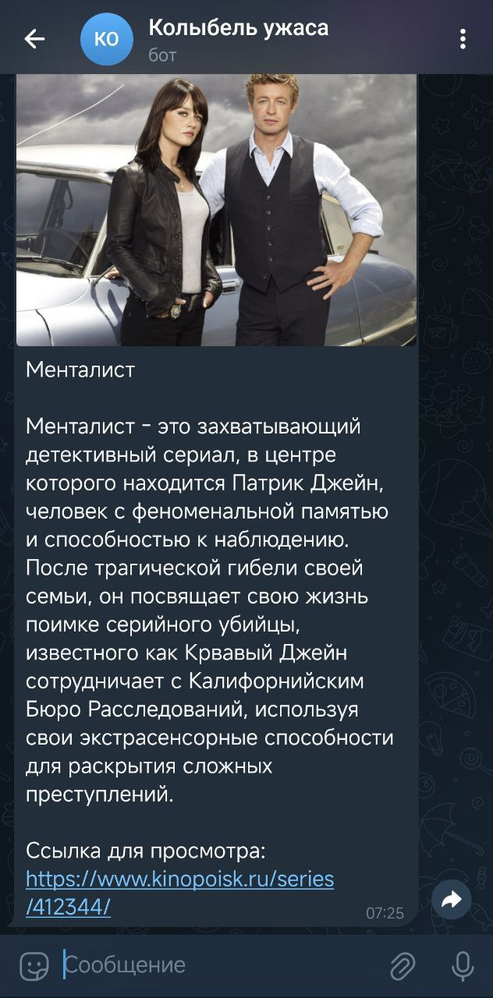
Пример работы:

Slide 6
Техническая реализация
Используемые технологии:
Язык: Python.
Библиотеки: python-telegram-bot, logging, asyncio.
Структура данных:
Словари (serials, books, biographies) для хранения информации.
Ключевые функции:
start() — обработка команды /start.
button_handler() — реакция на нажатия кнопок.
Особенности:
Асинхронность (async/await).
Отправка фото и документов.

Slide 7
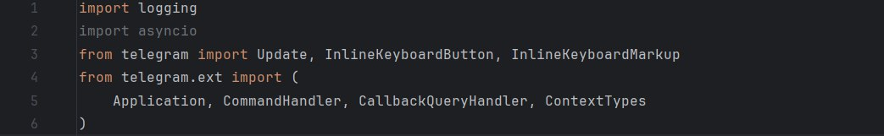
Использованные библиотеки:
Токен бота:

Slide 8
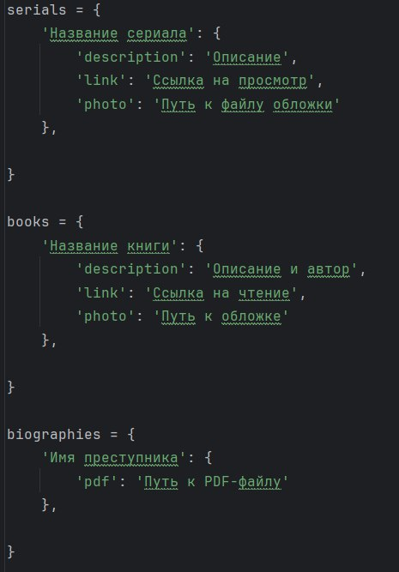
Структуры данных

Slide 9
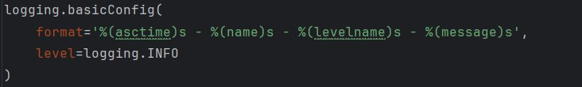
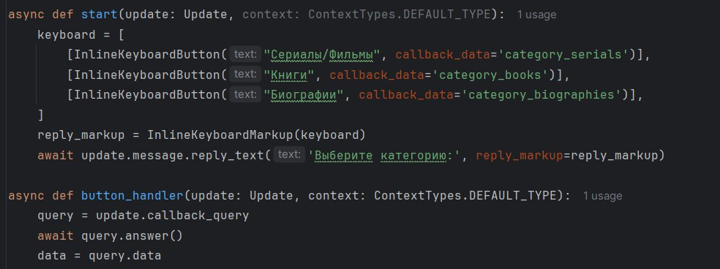

Настройка логгирования
Обработчики команд и кнопка обработки ошибок

Slide 10
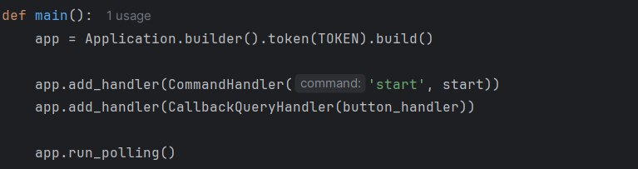

Запуск бота
Точка входа

Slide 11
демонстрация

Slide 12
Спасибо за внимание!

